Slide 1
ПРВИ ЧЛАН СИМВОЛА ВЈЕРЕ

Slide 2
Вјерујем у Једнога Бога Оца, Сведржитеља, Творца неба и земље и свега видљивог и невидљивог.

Slide 3
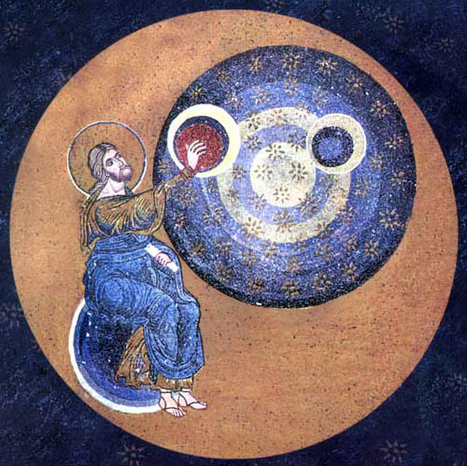
У Символу вјере садржане су најузвишеније истине православља.
У њему Црква изражава вјеру у једнога Бога Оца.
Заједница Оца и Сина и Светога Духа, Света Тројица, јесте вјечна љубав.
Плод ове Божје љубави јесте стварање свега невидљивог – анђела, и видљивог – свијета и човјека.

Slide 4
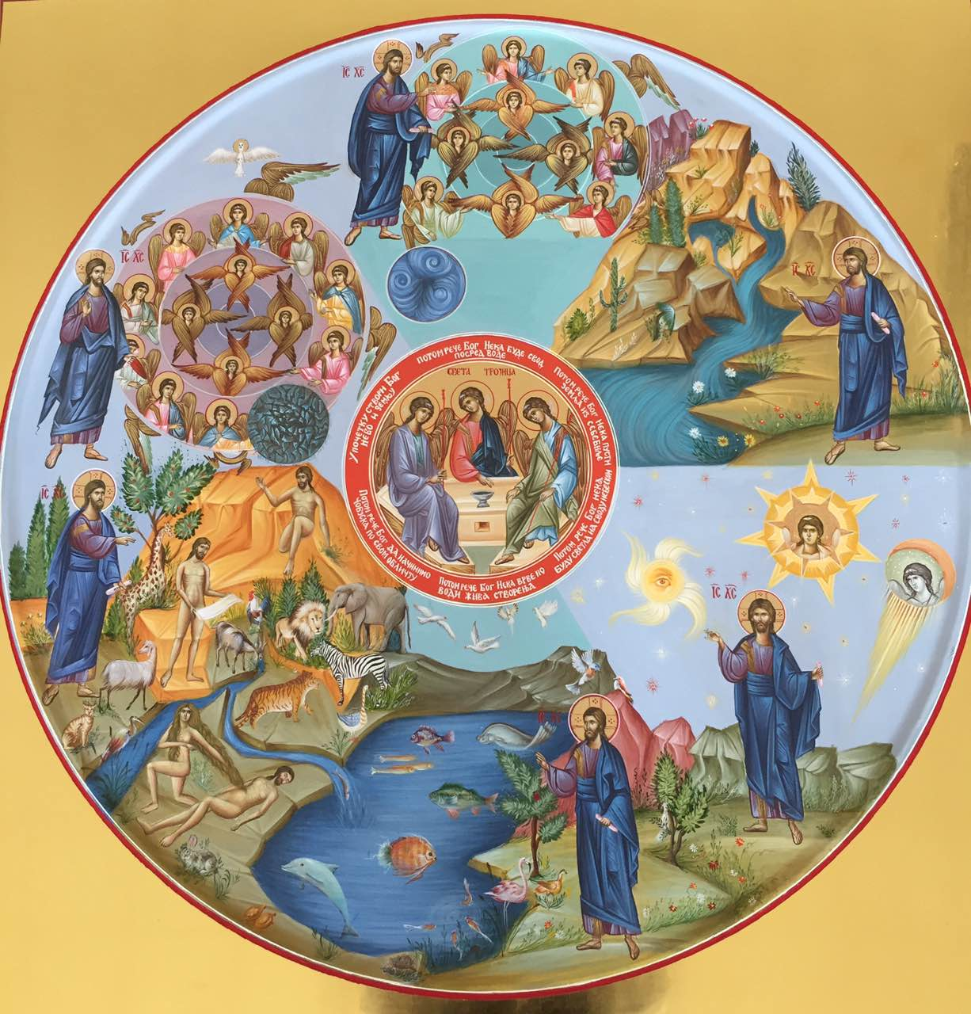
Бог ствара свијет како би могао свима несебично да излије Своју љубав и радост.
Стварање свијета јесте дјело Свете Тројице.
Заједницу са Богом називамо Црквом.
Бог је Сведржитељ, јер Својом љубављу и Божанском силом све створено одржава.

Slide 5
Одговори на питања у уџбенику на страни 33!

